Slide 1
INTRODUCTION MATEMEMATIKA DISKRIT
Heru Nugroho, S.Si., M.T.
Email : heru@tass.telkomuniversity.ac.id
Blog : herunugroho.tass.telkomuniversity.ac.id
Hp/WA : 081394322043

Slide 2
KIAT-KIAT TIDAK LULUS MK : MATDIS (AMAT SADIS ☺…..)
Jarang hadir di Kelas, sekalinya hadir ganggu temennya (ngobrol dll)
Tidak mengerjakan tugas
Mencontek saat mengerjakan /quis/asessment
Berperilaku tidak senonoh di kampus (missal : berkelahi karena rebutan hape pacar heheheh …)
Ketahuan merokok di kampus
Tidak menggunakan seragam sebagaimana mestinya
Membantu mentab RFID/presensi teman yang tidak hadir di kelas
Melanggar aturan yang telah disepakati bersama

Slide 3
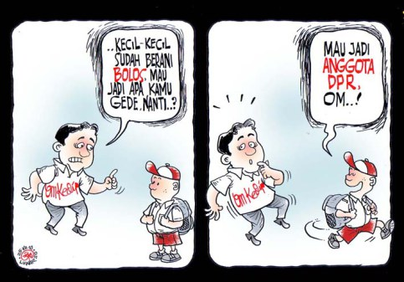
KIAT-KIAT TIDAK LULUS MK : MATDIS (AMAT SADIS ☺…..)

Slide 4
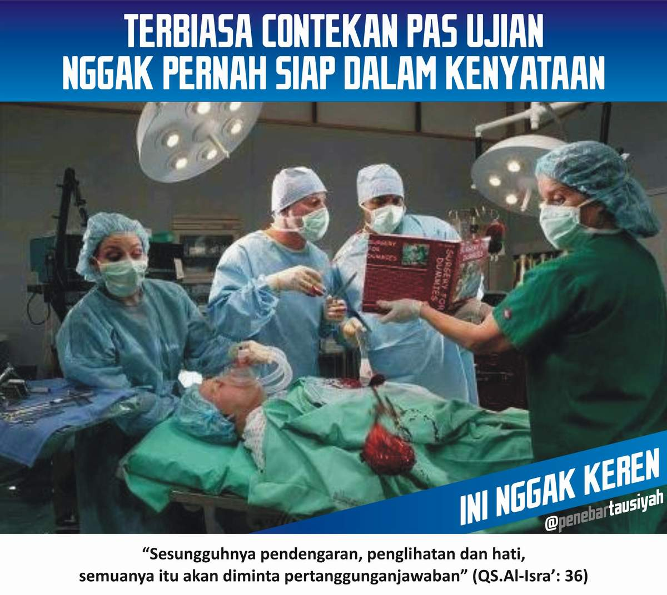
KIAT-KIAT TIDAK LULUS MK : MATDIS (AMAT SADIS ☺…..)

Slide 5
KIAT-KIAT TIDAK LULUS MK : MATDIS (AMAT SADIS ☺…..)

Slide 6
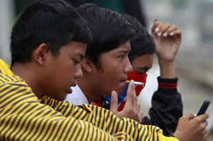
KIAT-KIAT TIDAK LULUS MK : MATDIS (AMAT SADIS ☺…..)

Slide 7
Jadi Gimana Dong …

Slide 8
Kontrak Perkuliahan
Daftar hadir perkuliahan menggunakan RFID atau presensi biasa
Alat komunikasi dan elektronik selama perkuliahan mohon disesuaikan (mode silent atau nonaktif)
Membuka Notebook untuk kepentingan perkuliahan jika diperintahkan oleh dosen
Kehadiran minimal mahasiswa adalah 75%
Menggunakan Jas Almamater untuk presentasi tugas/tugas besar.
Toleransi keterlambatan : 15 menit
Menggunakan alas kaki (sepatu) sesuai dengan aturan yang berlaku.
Meninggalkan kelas dalam keadaan bersih, bebas dari sampah atau bekas makanan.

Slide 9
Media Komunikasi

Slide 10
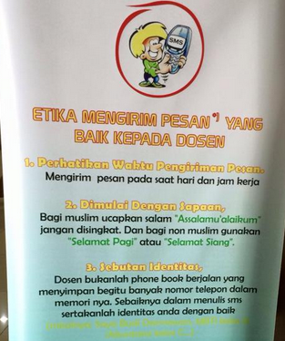
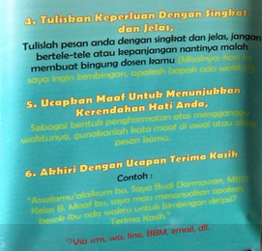
ETIKA MENGIRIM PESAN

Slide 11
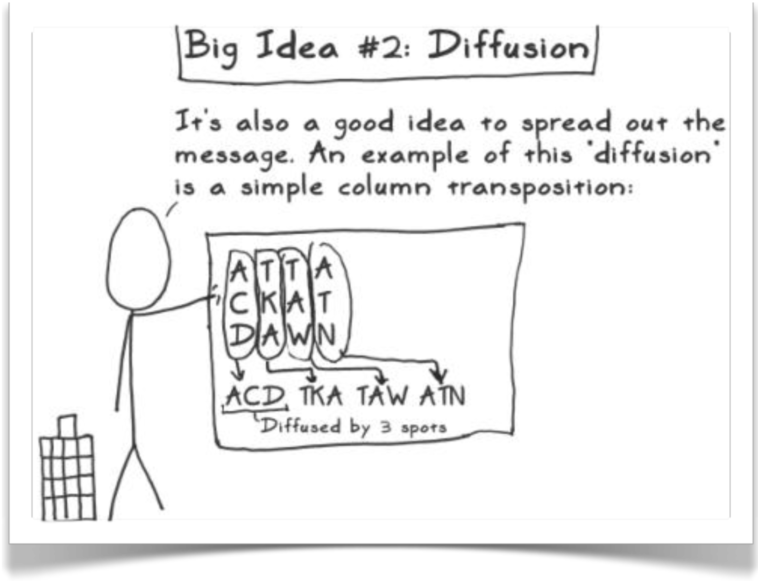
Materi Kuliah Matematika Diskrit
Kajian Logika Matematika
Bab 1 : Himpunan
Bab 2 : Logika Matematika
Bab 3 : Aljabar & Fungsi Boolean
Kajian Database relasional dan
Fungsi Dalam Kriptografi
Bab 4 : Relasi dalam Basis Data
Bab 5 : Fungsi Dalam Kriptografi
Materi Dapat Diunduh di http://herunugroho.staff.telkomuniversity.ac.id/kuliah/matematika-diskrit/

Slide 12
Materi Kuliah Matematika Diskrit
Kajian Implementasi Graf & Pohon
Dalam Dunia IT
Bab 7 : Graf
Bab 8 : Pewarnaan Graf
Bab 9 : Jalur Terpendek
Bab 10 : Kode Hufman

Slide 13
Sistem Penilaian
Asessment Kajian 1 : 25%
Asessment Kajian 2 : 30%
Asessment Kajian 3 : 30%
Tugas : 15%

Slide 14
Buku Referensi Utama

Slide 15
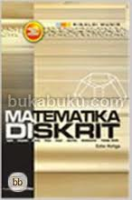
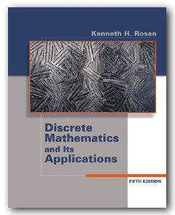
Buku Referensi Lainnya
Munir, R., Matematika Diskrit, Edisi kedua, untuk Infomatika, Bandung, 2003
Rosen, K. H., Discrete Mathematics and Its Applications, 7th edition, McGraw-Hill, Singapore, 2007

Slide 16
Mari Bersenang – Senang Sambil Belajar

